Slide 1
UNIVERSIDAD AUTÓNOMA DEL ESTADO DE MÉXICO
NIVEL MEDIO SUPERIOR
PLANTEL IGNACIO RAMÍREZ CALZADA
ASIGNATURA: ANTROPOLOGÍA
Dra. En C.S. y A. PATRICIA RAQUEL MAYA GÓMEZ
Toluca, México, 19 de Septiembre de 2015

Slide 2

Asignatura:
Antropología
Módulo 1
Acercamiento a la Antropología
Currículo 2015
Tema: 1.2 Sujeto, objeto y método(etnográfico, comparativo y genealógico
Competencias Genéricas
1.- Se conoce y valora a sí mismo y aborda problemas y retos teniendo en cuenta los objetivos que persigue.
1.1.Enfrenta las dificultades que se le presentan y es consciente de sus valores, fortalezas y debilidades.

Slide 3
8. Participa y colabora de manera efectiva en equipos diversos
8.2. Aporta puntos de vista con apertura y considera los de otras personas de manera reflexiva.
Competencia Disciplinar Básica ( CS )
1.- Identifica el conocimiento social y humanista como una construcción en constante transformación
Propósito:
Diferencia el sujeto, objeto y método de la antropología

Slide 4
En esta presentación, se describen lo que en Antropología se conoce como
Universales de la cultura
Tema indispensable en los contenidos de la asignatura, para entender el objeto de estudio de esta materia

Slide 5
Podrás identificar los distintos universales de la cultura, a través del cuadro de color que se muestra

Slide 6
Enseguida, encontrarás el índice de la presentación, pudiendo elegir ver toda la presentación o uno de los universales de la cultura en particular.
Al finalizar cada clasificación, encontrarás una fecha
que al hacer click sobre la misma te regresará al índice.

Slide 7
ÍNDICE
11. UNIVERSALES DE LA CULTURA
13. VIDA EN GRUPO
15. VIVIR EN FAMILIA Y COMPARTIR ALIMENTOS
18. EXOGAMÍA Y EL TABÚ DEL INCESTO
21. LENGUAJE
23. ETNOCENTRISMO
26. ACTIVIDADES ECONÓMICAS
28. ORGANIZACIÓN POLÍTICA
30. RELIGIÓN
32. EDUCACIÓN
34. COSTUMBRES
36. ARTE
38. FLOCLORE
41. FUENTES DE INFORMACIÓN

Slide 8
FRANZ BOAS
En sus estudios antropológicos sostiene la universalidad de determinados elementos culturales, a modo de auténtico patrimonio de nuestra especie, conocidos ya como
Universales de la cultura

Slide 9
BRONISLAW MALINOWSKI, plantea que:
Todos los grupos humanos han sido creadores de la cultura, porque han tenido las mismas necesidades

Slide 10
Por lo anterior, los antropólogos han identificado la existencia de
Universales de la Cultura

Slide 11
¿Qué son los Universales de la Cultura?
Son todas las respuestas socioculturales que el ser humano ha creado en cualquier lugar, época o grupo donde haya existido

Slide 12
En el inicio de los tiempos, los individuos viven de manera aislada

Slide 13
UNIVERSAL DE LA CULTURA
VIDA EN GRUPO
Las necesidades de los individuos se pueden satisfacer de manera más integrada, a través de la vida en grupo con diversas instituciones de la sociedad
( organización social)

Slide 14
Vida en grupo

Slide 15
UNIVERSAL DE LA CULTURA
VIVIR EN FAMILIA Y
COMPARTIR ALIMENTOS
La familia, como grupo primario, en cualquier sociedad está formada por un grupo de personas, vinculadas entre sí por lazos de matrimonio y de descendencia que comparten un mismo hogar

Slide 16
El ser humano se encuentra inmerso en dos clases de familias
1 La familia en la que el individuo nace y se cría, y se denomina familia de orientación.
2 La familia que genera él mismo con su pareja y su descendencia, llamada familia de procreación.

Slide 17
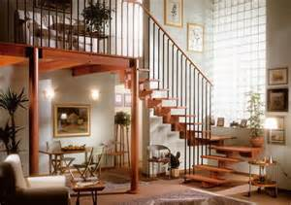

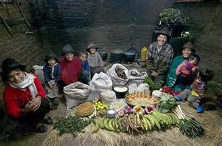
VIVIR EN FAMILIA Y COMPARTIR ALIMENTOS

Slide 18
UNIVERSAL DE LA CULTURA
EXOGAMIA Y EL TABÚ DEL INCESTO
Buscar pareja fuera del núcleo familiar

Slide 19
INCESTO
Todos los seres humanos han puesto límites y reglas a las relaciones sexuales, teniendo como elemento clave el parentesco

Slide 20
LÉVI- STRAUSS, señala que:
La función del tabú del incesto, es obligar a los individuos a que se casen con miembros de otros grupos

Slide 21
UNIVERSAL DE LA CULTURA
LENGUAJE
Es un recurso que hace posible la comunicación
En los seres humanos, es mucho más avanzada que en otras especies animales, ya que se trata de un proceso de raíces fisiológicas y psíquicas.

Slide 22
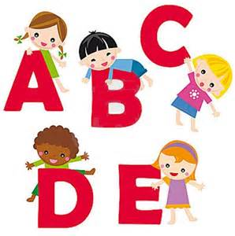
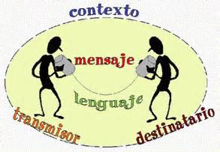



Slide 23
UNIVERSAL DE LA CULTURA
ETNOCENTRISMO
Es aquella ideología que sostiene que la propia cultura y la propia raza resultan ser superiores al resto, tratándose de un postura extremista

Slide 24
En la vida cotidiana, el etnocentrismo se percibe en los juicios de valor de quienes ven a las gentes de otras culturas como raras y atrasadas.
El etnocentrismo dificulta e impide la comprensión de las culturas de otros pueblos.

Slide 25
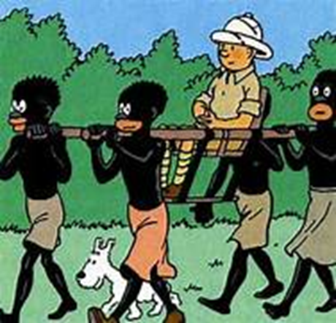
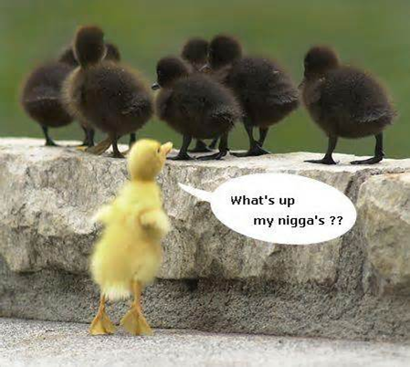
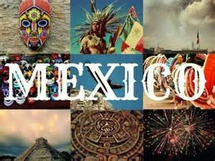

Slide 26
UNIVERSAL DE LA CULTURA
ACTIVIDADES ECONOMICAS
Son los procesos que permiten generar los bienes y servicios
que satisfacen las necesidades de los individuos y a partir de ellas gira la economía de un país
http://www.actividadeseconomicas.org/2012/05/que-son-las-actividades-economicas.html#.VgClRt-qqko

Slide 27
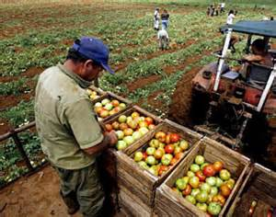
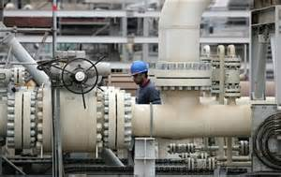
ACTIVIDADES ECONOMICAS

Slide 28
UNIVERSAL DE LA CULTURA
ORGANIZACIÓN POLÍTICA
Es la expresión institucional de un estado de conciencia del pueblo en torno a determinados asuntos públicos de interés general

Slide 29
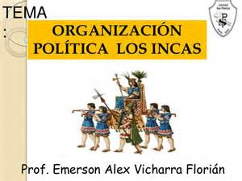
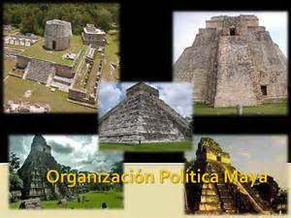

Slide 30
UNIVERSAL DE LA CULTURA
RELIGIÓN
Es el conjunto de creencias , ceremonias de oración y sacrificio que relacionan al ser humano con la divinidad.
Desde sus orígenes el hombre ha estado acompañado por esta

Slide 31

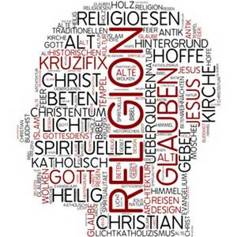
RELIGION

Slide 32
UNIVERSAL DE LA CULTURA
EDUCACIÓN
Proceso de socialización de los individuos
Al educarse, una persona asimila y obtiene conocimientos
La educación también implica una concienciación cultural y conductual
donde las nuevas generaciones adquieren los modos de ser de generaciones anteriores

Slide 33
EDUCACION

Slide 34
UNIVERSAL DE LA CULTURA
COSTUMBRES
Manera habitual de obrar una persona, animal o colectividad, establecida por un largo uso o adquirida por la repetición de actos de la misma especie.

Slide 35
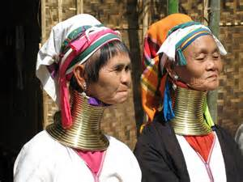
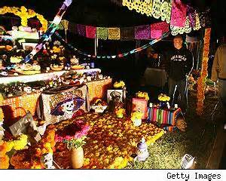
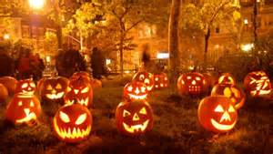

Slide 36
UNIVERSAL DE LA CULTURA
ARTE
Engloba todas las creaciones realizadas por el ser humano para expresar una visión sensible acerca del mundo, ya sea real o imaginario. Mediante recursos plásticos, lingüísticos o sonoros, el arte permite expresar ideas, emociones, percepciones y sensaciones.

Slide 37
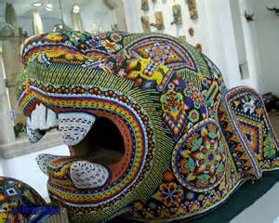
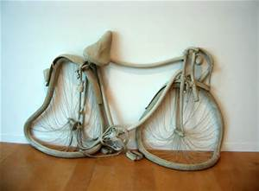
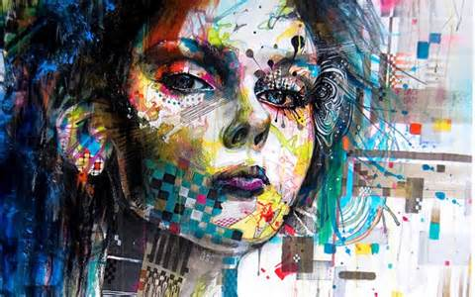
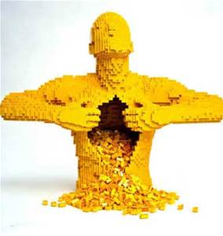
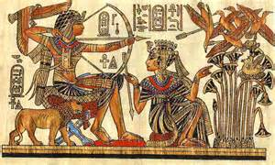

Slide 38
UNIVERSAL DE LA CULTURA
FLOCLORE: cuentos, leyendas , mitos, música, danza, artesanías, proverbios, etc.
Conjunto de las creencias, prácticas y costumbres que son tradicionales de un pueblo o cultura

Slide 39
Se trata de tradiciones compartidas por la población y transmitidas de generación en generación

Slide 40
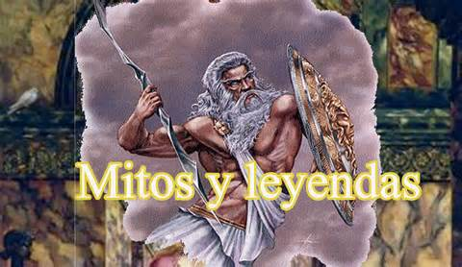
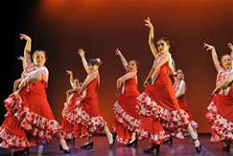
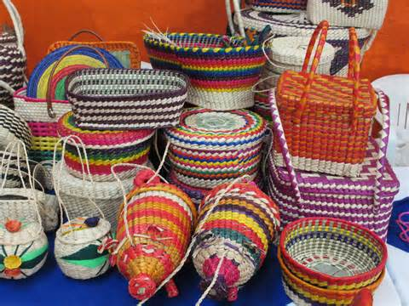
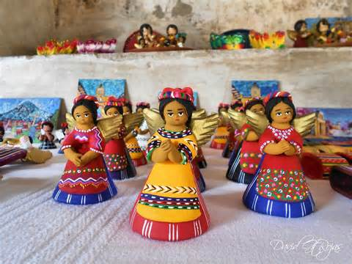
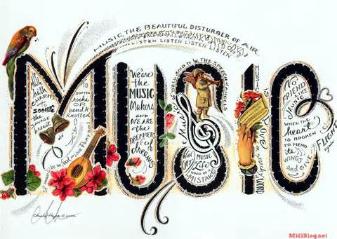

Slide 41
Fuentes de información
HARRIS, Marvin (2000). Teorías sobre la cultura en la era posmoderna, Barcelona. Crítica
KOTTAK, Conrad Phillipe (1994), Antropología: una exploración de la diversidad humana con temas de cultura hispana. España. Mc Graw-Hill
MARTINEZ Real, Concepción(2012) Antropología; Hombre, cultura y sociedad. Universidad Autónoma del Estado de México, Toluca, México
http://definicion.de/lenguaje/#ixzz3mQEamY8U
http://www.definicionabc.com/social/etnocentrismo.php
https://mx.images.search.yahoo.com/search/images;_ylt=Az_6xdaJnQBWA38AEQPF8Qt.;_ylu=X3oDMTBsZ29xY3ZzBHNlYwNzZWFyY2gEc2xrA2J1dHRvbg--;_ylc=X1MDMjExNDcxMjAwNQRfcgMy

Slide 42
https://www.google.com.mx/#q=costumbre
https://mx.images.search.yahoo.com/search/images?p=organizacion+politica&fr=yfp-t-726&fr2=piv-web
http://www.mercaba.org/FICHAS/Capel/organizaciones_politicas.htm
http://www.mercaba.org/FICHAS/Capel/organizaciones_politicas.htm
http://ocw.unican.es/humanidades/introduccion-a-la-antropologia-social-y-cultural/material-de-clase-1/pdf/tema4-antropologia.pdf
http://es.thefreedictionary.com/religi%C3%B3n
http://teoriaehistoriaantropologica.blogspot.mx/2012/03/malinowski-y-el-concepto-de-funcion.html

